Slide 1
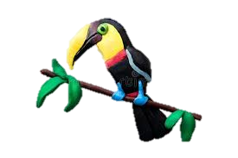
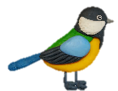
Презентация по художественно-эстетическому развитию. Лепка.
Тема: «Птичка»

Slide 2
Задачи:
учить рассматривать птиц в скульптуре малой формы (или в игрушке), на иллюстрациях, выделять форму частей (шар, овоид), характерные признаки (клюв, хвост, крылья);
продолжать учить лепить птицу по частям, передавать форму частей, характерные признаки, движение (клюет, пьет воду, поет, взмахнула крыльями и пр.);
плотно соединять основные части (голову, туловище) оттягивать клюв, хвост, намечать крылья или лепить отдельно для передачи движения;
стекой передавать мелкие детали (глаза, перышки), ритмично располагая их на поверхности;
дополнять изображение.
Оборудование:
скульптура малой формы (или игрушка), иллюстрации и с изображением птиц (воробья, синицы и пр. кого наблюдали на прогулке,); пластилин, стеки, доски, влажные салфетки.

Slide 3
Вспомнить с детьми птичек, которых наблюдали на прогулке (воробьев, ворон, голубей, грачей и др.). Рассмотреть иллюстрации, игрушку птички. Выделить основные части: туловище, голова (круглая). Характерные признаки: клюв, глаза, перышки, крылья и пр. Вспомнить стихотворения, загадки.
Прочитать потешку:
Летели две птички, собой невелички,
Как они летели, все люди глядели.
Как они садились, все люди дивились.
Сели, посидели, взвились, полетели,
Взвились, полетели, песенки запели.

Slide 4
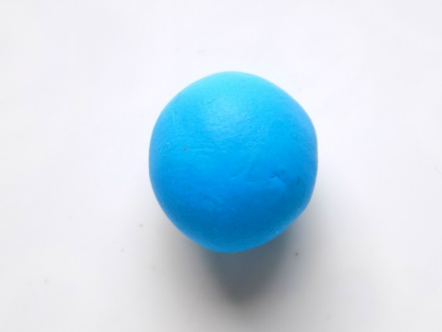
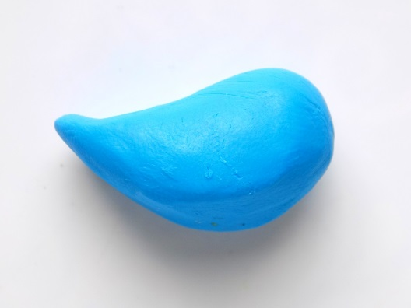
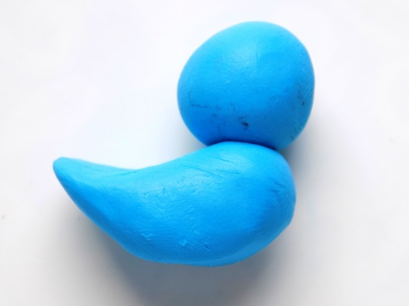
1
2
3
Скатываем
шарик из пластилина.
Из этого же пластилина формируем туловище.
Соединяем вместе голову и туловище.

Slide 5
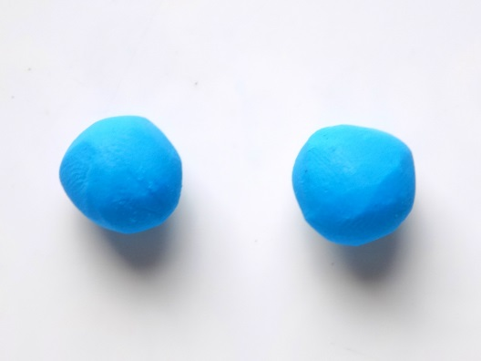
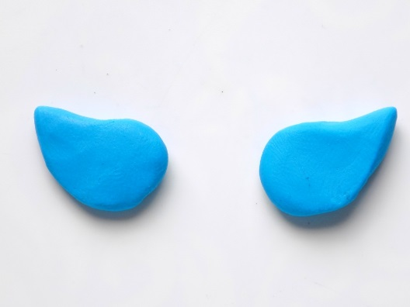
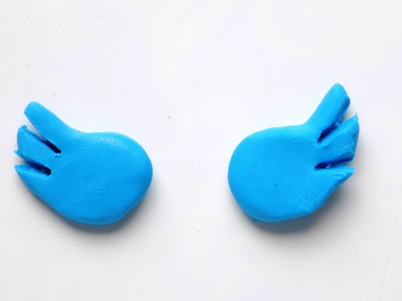
4
5
6
Для лепки крыльев скатываем пару шариков одинакового размера.
Придаем им каплеобразную форму.
Стекой формируем надрезы.

Slide 6
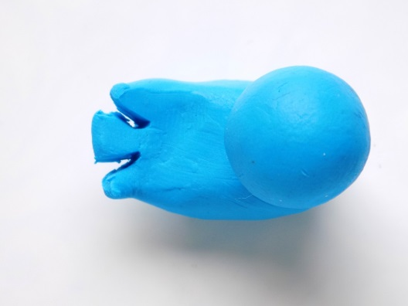
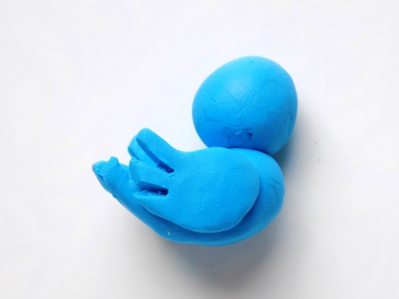
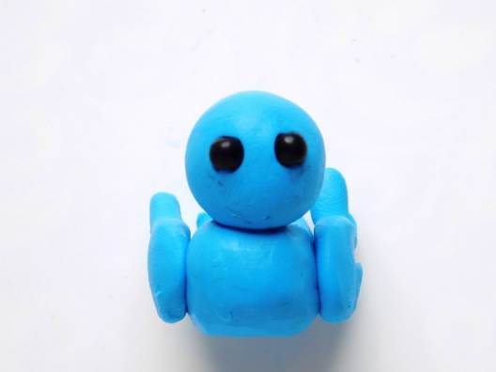
7
8
9
Стекой делаем хвостик нашей птичке. Для этого выполняем надрезы в задней части туловища.
Прикрепляем крылышки к основной заготовке по бокам.
Глаза птичке мы сделаем из черного пластилина.

Slide 7
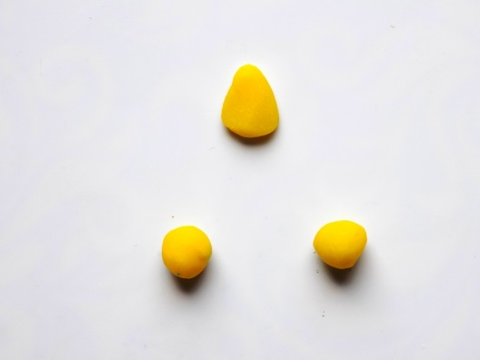
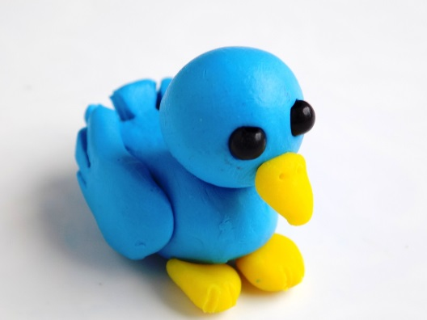
10
Клювик выполняем в форме треугольника, а для лапок пока скатываем пару шариков одинакового размера.
Птичка готова
Прикрепляем клювик и лапки, которые нужно немного приплюснуть. Наша птичка из пластилина готова.

Slide 8
Самуил Маршак
«Где обедал воробей?»
Где обедал, воробей?
В зоопарке у зверей.
Пообедал я сперва
За решеткою у льва.
Подкрепился у лисицы.
У моржа попил водицы.
Ел морковку у слона.
С журавлем поел пшена.
Погостил у носорога,
Отрубей поел немного.
Побывал я на пиру
У хвостатых кенгуру.
Был на праздничном обеде
У мохнатого медведя.
А зубастый крокодил
Чуть меня не проглотил.

